Slide 1


Présentation du diagnostic numérique de l'exploitation agricole
Contexte de mise en place
Objectifs du diagnostic
Structuration du diagnostic
Test
Perspectives

Slide 2
Un diagnostic pour :
Accompagner les agriculteurs dans leur transition numérique
Avoir un outil permettant d'apprécier la maturité numérique
Avoir des critères posant une évaluation, permettant un accompagnement
Collaboration CA-12 / Ad'Occ :
Ad'Occ ; plateforme numérique, enregistrement des données, maintenance
CA-12 ; contenu du diagnostic, questions, préconisations, design

Slide 3
Conception du diagnostic :
Tenant compte de l'approche globale de l'exploitation
Conçu selon les principaux paramètres de l'exploitation
Intégrant les différentes entrées numériques
Avoir une vision globale du numérique sur l'exploitation agricole

Slide 4
6 axes pour évaluer la maturité :
Le pilotage de l'exploitation
La conduite technique des productions
La certification, la traçabilité des activités
L'adaptation aux défis de l'exploitation
Les collaborations entre agriculteurs
Le renforcement des compétences

Slide 5
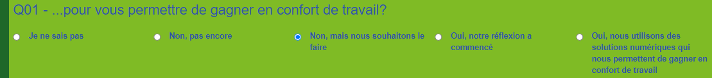
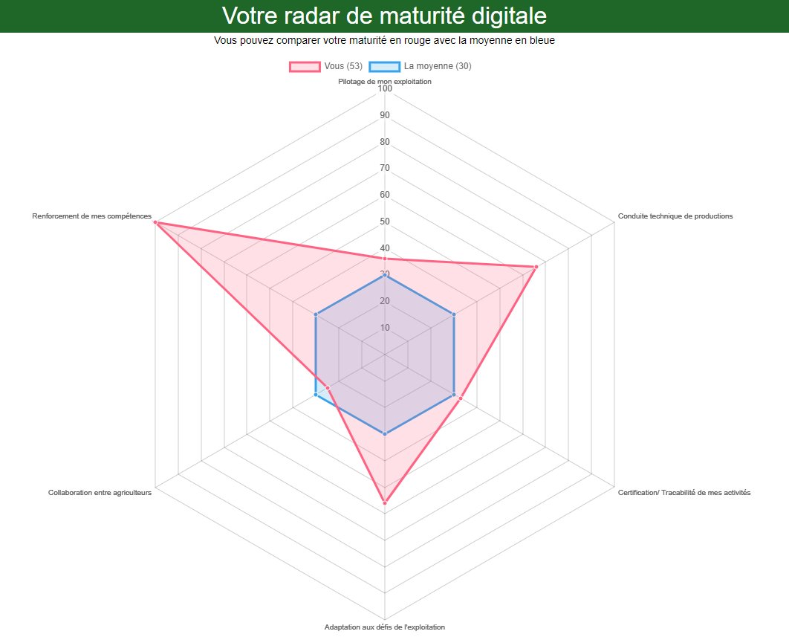
Le cheminement du diagnostic 1/2 :
Des questions pour chaque axe
Un diagramme radar

Slide 6
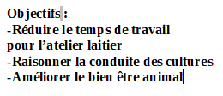
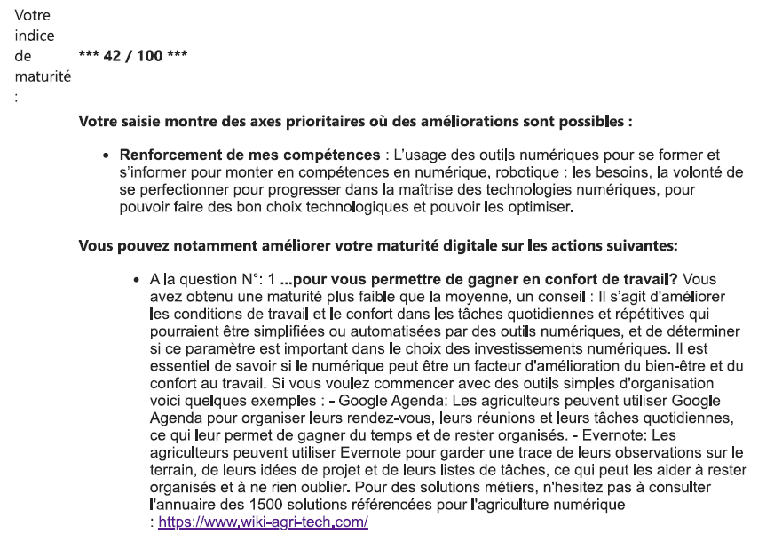
Le cheminement du diagnostic 2/2 :
Des recommandations immédiates :

Slide 7
Test du diagnostic :
https://transfodigitaleday.agence-adocc.com/DiagAGRI/
Exemples de recommandations :
préconisations conseils.docx

Slide 8
Perspectives :
Projet à redéfinir (contexte Ad'Occ, usage de la plateforme)
Diagnostic à tester et finaliser
Pour un accompagnement individuel (accompagnement par étape...)
Pour un usage collectif lors de formation

Slide 9
Merci de votre attention, de votre écoute
Questions / Echanges

